Slide 1
Пролећни празници

Slide 2
Врбица
У суботу Лазарицу, осам дана пре Ускрса, слави се Врбица. Тада се одлази у цркву. Деца на глави носе венчић од врбове гранчице и звончић око врата.

Slide 3
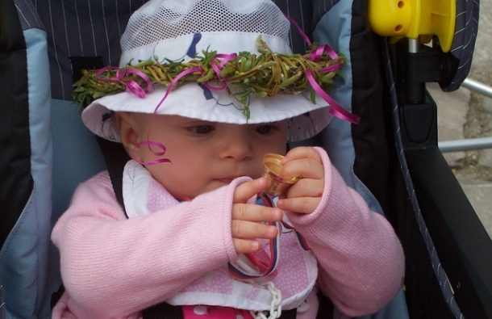

Slide 4
Овај празник је искључиво празник деце. За тај дан мајке свечано обуку своју децу, па чак и ону најмању, од неколико месеци. Доводе их свечано обучену у цркву, купују им звончиће везане на тробојку и стављају око врата. Младе врбове гранчице се односе кућама и стављају поред иконе и кандила. Са овим даном почињу велики Васкршњи празници.

Slide 5
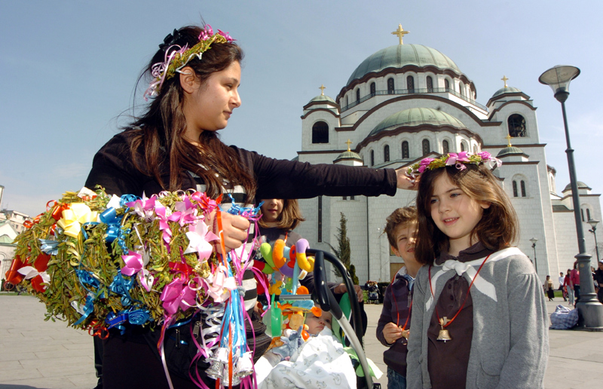

Slide 6
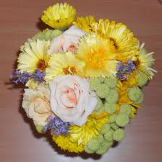
Цвети
Цвети се славе сутрадан, после Врбице.
Тада се поклања цвеће, којим се исказује пажња и љубав.

Slide 7
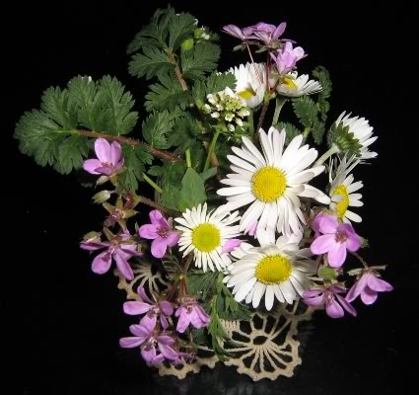
На Врбицу се бере цвеће и лековито биље.
Увече се потапа у воду, а ујутру, на Цвети, сви укућани се том водом умивају.

Slide 8
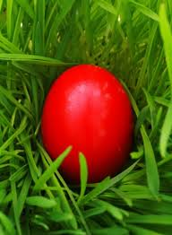
ВЕЛИКИ ПЕТАК
На овај дан Исус Христос је разапет на крсту. Тада се пости и одлази у цркву. Фарбају се јаја. Прво црвено јаје је чуваркућа.

Slide 9
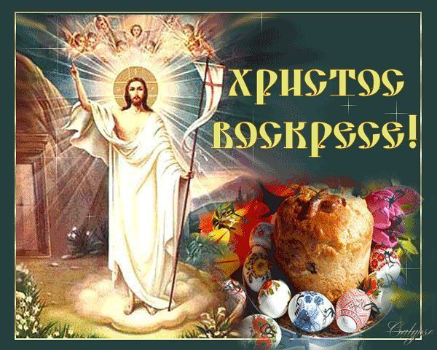
ВАСКРС- УСКРС
Ускрс је празник којим се прославља Исусово васкрсење из смрти.
Христос васкрсе! Ваистину васкрсе!

Slide 10
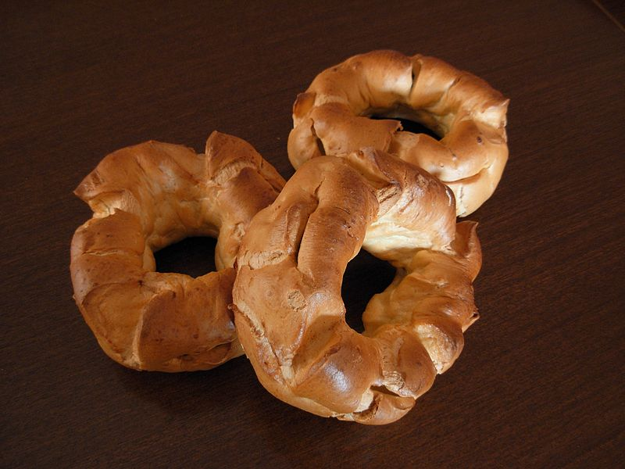
Ујутру на Ускрс треба се умити водом у којој је потопњен дрен, здравац, босиљак и чуваркућа.
Тако ћемо остати здрави целе године.

